Slide 1
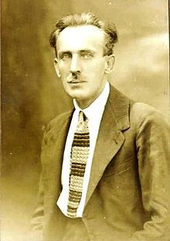
DJELA SLOVENSKOG PISCA JOSIPA VANDOTA

Slide 2
Djela Josipa Vandota
Pisao je crtice koje je objavljivao u časopisima:
Dom in svet
Zvonček
Angelček
Napisao je oko 250 crtica i pripovijesti te više od 200 pjesama
Poznat po dječjim planinskim pripovijestima s tematikom divljih lovaca i pastirskog života

Slide 3
Djela Josipa Vandota
Najpoznatiji po pripovijestima Kekecu
Kekec na strašnom putu – izašao 1918. u listu Vrtec
Kekec na vučjem tragu – izašao 1922. u listu Zvonček
Kekec iznad samotnog ponora – izašao 1924. u Zvončeku

Slide 4
Planinske pripovijesti o Kekecu
Najpoznatiji po pripovijestima Kekecu
Kekec na strašnom putu – izašao 1918. u listu Vrtec
Kekec na vučjem tragu – izašao 1922. u listu Zvonček
Kekec iznad samotnog ponora – izašao 1924. u Zvončeku

Slide 5
Prva objavljena djela

Slide 6
Filmovi o Kekecu
Film Kekec – 1951. g.
prvi slovenski dječji dugometražni film
snimljen prema trilogiji Kekec na strašnom putu, Kekec na vučjem tragu i Kekec iznad samotnog ponora
Prvi je slovenski film koji je dobio međunarodnu filmsku nagradu Zlatni lav u kategoriji filmova za mladež na 16. Venecijanskom filmskom festivalu
I danas je jedan od
najomiljenijih slovenskih filmova

Slide 7
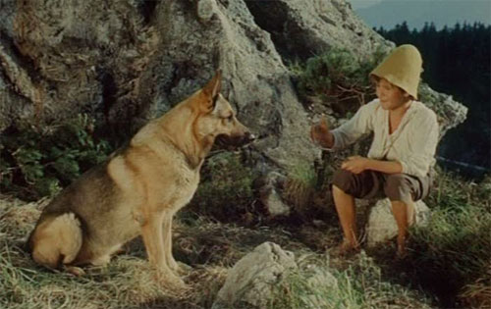
Filmovi o Kekecu
Uslijedili su nastavci:
Sretno, Kekec (1963.) – to je prvi slovenski film u boji
Kekečeve smicalice (1968.).
Sve je filmove režirao Jože Gale

Slide 8
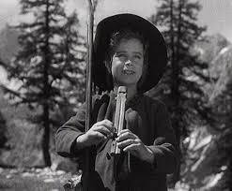
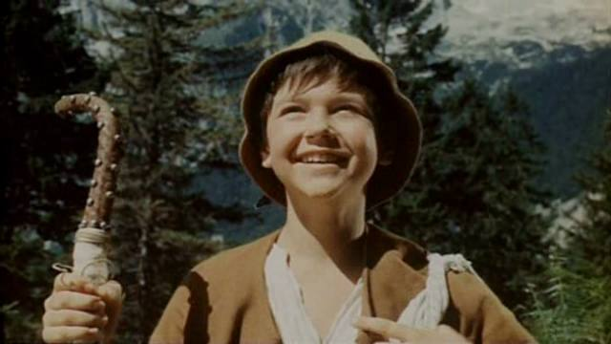
Filmovi o Kekecu
Nakon filma postale su popularne dječje pjesme:
Dobra volja je najbolja (Franc Milčinski i Marjan Kozina)
Kekečeva pesem (Marjan Vodopivac i Kajetan Kovič)

Slide 9
Brojna izdanja i prijevodi
Poslije piščeve smrti pripovijesti o Kekecu doživljavaju brojna izdanja i prijevode na druge jezike

Slide 10
KEKEC IZNAD SAMOTNOG
PONORA
Knjiga izašla 1952. godine

Slide 11
KEKEC NA vučjem tragu
Knjiga izašla 1957. godine.

Slide 12
KEKEC NA strašnom putu
Knjiga izašla 1965. godine.

Slide 13
KEKEC IN BEDANEC

Slide 14
KEKEC i pehta

Slide 15
Pripovijesti bez Kekeca
Putovanje naše Jelice
Koceljeva osveta

Slide 16
Jedina zbirka poezije
Bele noči: gorska romanca
Izašla 1991. g.
Odabrao i uredio
Benjamin Gracer

Slide 17
Kekec kao zaštitni znak

Slide 18
Hvala na pažnji
IZRADIO:
DAVID
ŠAREC, 4.a

